Slide 1
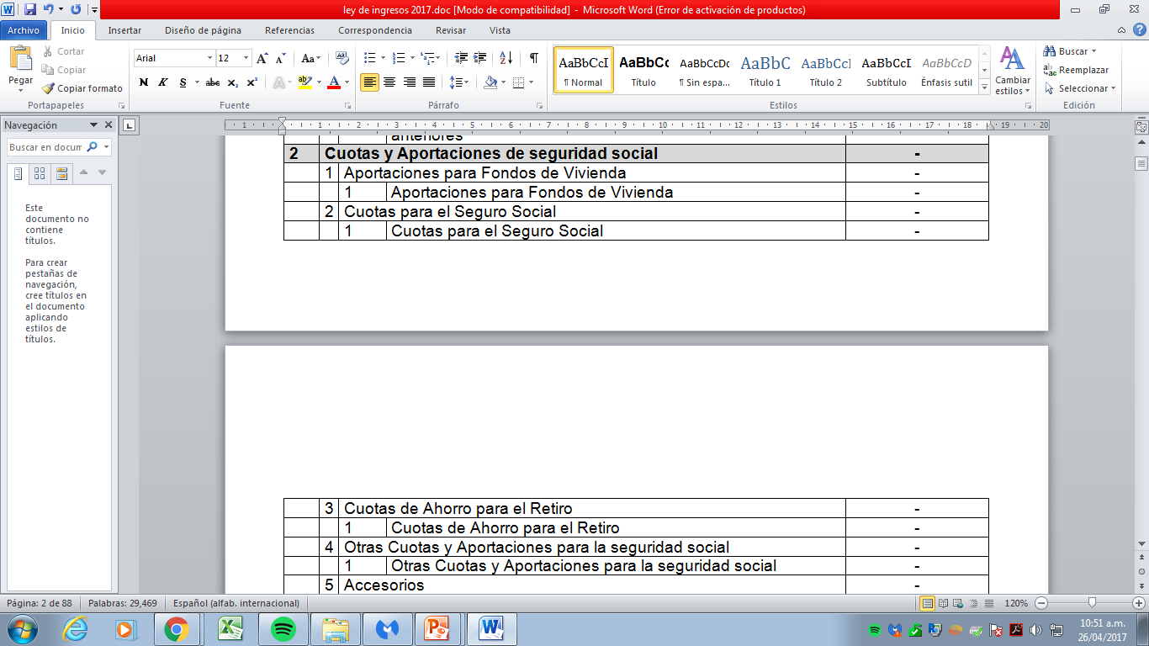
14.- Desglosé de la Ley de Ingresos por total de ingreso por concepto de cuotas y aportaciones de seguridad social, disponible en la Pagina de gobierno Municipal http://www.torreon.gob.mx/transparencia/infoficio.cfm
Índice de Información Presupuestal Municipal 2017

